Slide 1

零基础入门旷视天元MegEngine

Slide 2
模型构建和训练进阶 I：分类问题
零基础入门旷视天元MegEngine
讲师：周亦庄

Slide 3

欢迎加入“天元开发者交流群”

Slide 4
零基础入门旷视天元MegEngine
课程大纲：
分类问题背景与ImageNet分类任务
以CIFAR10为例训练ResNet18网络
分布式训练
模型测试、保存和读取，以及学习率调整

Slide 5
1
分类问题背景与ImageNet分类任务
2
以CIFAR10为例训练ResNet18网络
3
分布式训练
4
模型测试、保存和读取，学习率调整

Slide 6
分类问题背景与ImageNet分类任务
分类问题是计算机视觉最基础的问题之一：得到一张图，判断它属于给定的众多类别中的哪一类。
分类任务中，我们得到众多已经标注好类别的图片，目的是尽可能正确地预测一组测试图片的类别。这些图片和标签的集合叫做数据集，其中用于“调试”算法/模型的那部分数据称为训练集，用来衡量算法/模型“正确性”的那部分数据称为测试集。
图片分类
模型/算法
Notes:
为什么训练集和测试集要分开？防止过拟合。
https://cs231n.github.io/classification/

Slide 7
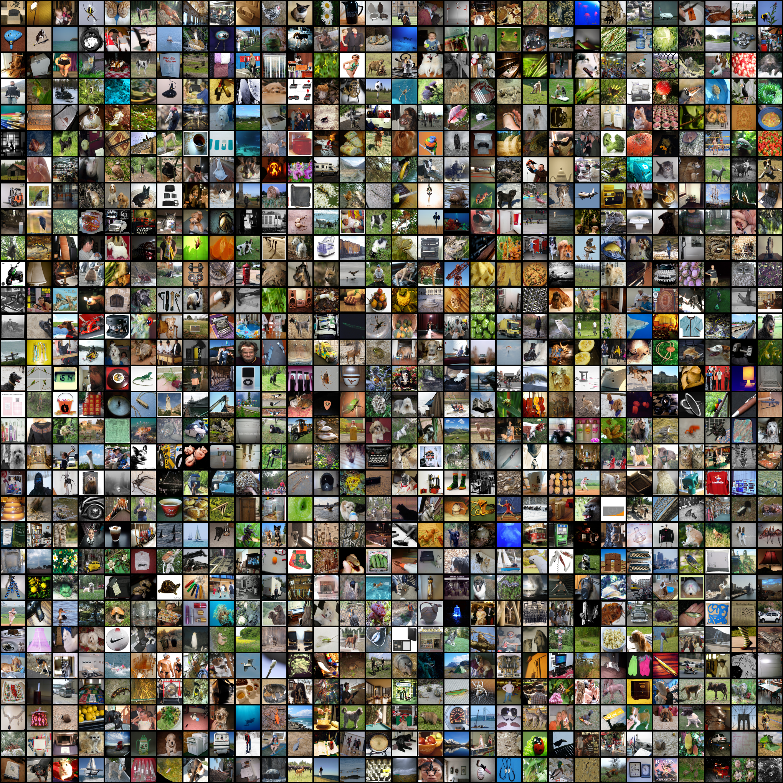
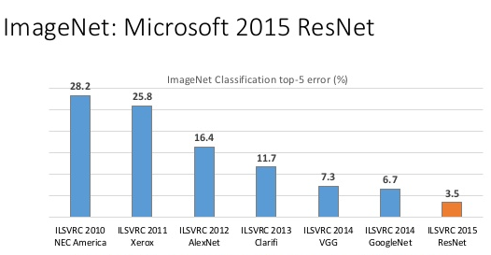

分类问题背景与ImageNet分类任务
ImageNet的训练集共有128万张图片，测试集5万张图片。ResNet是2015年ImageNet比赛的冠军。

Slide 8
1
分类问题背景与ImageNet分类任务
2
以CIFAR10为例训练ResNet18网络
3
分布式训练
4
模型测试、保存和读取，学习率调整

Slide 9
以CIFAR10为例训练ResNet18网络
CIFAR10数据集：小规模的分类数据集，共有10类合计50000张训练图片，10000张测试图片。
长宽都为32像素的彩色图片（RGB）
在计算机的“视角”里，一张图片是形状为(32, 32, 3)的高维矩阵，矩阵中的每个元素是0-255之间的一个整数（即uint8）

Slide 10
以CIFAR10为例训练ResNet18网络
1. 使用megengine.data API 供应批量化的训练数据
Sampler用于对整个数据集进行批量的随机采样，DataLoader用于将采样出来的图片进行变换后合并成同一个批次的数据。
2. 使用megengine.data.transform API 进行数据变换/增广
常见的变换有归一化Normalize，随机翻转RandomHorizontalFlip，以及转置ToMode("CHW")
Notes:
notebook

Slide 11
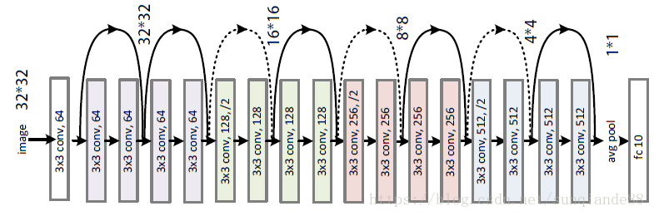
以CIFAR10为例训练ResNet18网络
ResNet18
on Cifar10
block 1
ResNet18网络结构
block 2
Basic Block
block 3
block 4
block 5
block 6
block 7
block 8
Notes:
notebook

Slide 12
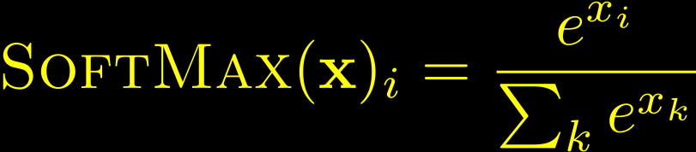

以CIFAR10为例训练ResNet18网络
网络前传与损失函数计算
loglikelihood = model(image)
即 model.forward(image)
probability = F.softmax(loglikelihood)
loss = F.cross_entropy(probability, label)

Slide 13
以CIFAR10为例训练ResNet18网络
网络反传（梯度计算）与参数更新
1. 配置优化器（只需一次）
from megengine.optimizer import SGD
optimizer = SGD(model.parameters(), lr=0.001)
2. 计算梯度
optimizer.backward(loss)
3. 更新参数（并重置梯度）
optimizer.step()
optimizer.zero_grad()

Slide 14
以CIFAR10为例训练ResNet18网络
网络训练流程
1. 准备数据生产线和神经网络模型
2. 配置优化器
3. for epoch < 遍历数据集的次数
1). for 一批随机数据 in 整个数据集
a). 执行网络的前传
b). 执行网络的反传
c). 更新网络的参数

Slide 15
1
分类问题背景与ImageNet分类任务
2
以CIFAR10为例训练ResNet18网络
3
分布式训练
4
模型测试、保存和读取，学习率调整

Slide 16
分布式训练
MegEngine从设计上为分布式训练提供了便利——MegEngine的优化器和数据生产线的默认行为就是数据并行的，即各GPU上参数的梯度自动求平均、数据采样器自动切分数据集。
要使用分布式训练，只需要启动多个进程，在各个进程都调用 dist.init_process_group 函数对分布式进程组进行初始化。

Slide 17
1
分类问题背景与ImageNet分类任务
2
以CIFAR10为例训练ResNet18网络
3
分布式训练
4
模型测试、保存和读取，学习率调整

Slide 18
模型测试、保存和读取，学习率调整
模型测试
1. 准备测试数据生产线和神经网络模型
2. 将神经网络模型切换为推理模式（会影响BatchNorm和Dropout的行为）
model.train() # 训练模式(默认)
model.eval() # 推理模式(需要手动切换)
3. 遍历测试数据集，统计得到准确率

Slide 19
模型测试、保存和读取，学习率调整
模型保存与加载（以python.pickle格式进行序列化与反序列化）
1. 模型的保存——保存网络的状态
megengine.save(model.state_dict(), "resnet18.pkl")
2. 模型的加载——恢复网络的状态
state_dict = megengine.load("resnet18.pkl")
model.load_state_dict(state_dict)

Slide 20
模型测试、保存和读取，学习率调整
学习率调整
随着训练的进行，我们要减小学习率，帮助模型更好地收敛
for param_group in optimizer.param_groups:
param_group["lr"] = 0.01 * (1 - epoch / 90)
0.01
阶梯式 MultiStep
线性 Linear
90
余弦函数 Cosine

Slide 21
作业：
使用MegEngine训练一个MNIST分类网络
MNIST为手写数字数据集，可以在megengine.data中找到
分类网络可以使用普通的LeNet，也可以使用卷积的LeNet或其他网络
提交：
将运行成功的截面加上以下信息发送到 mgesupport@megvii.com
邮件标题：天元入门第三次课程作业
姓名：
学校（公司）：
电话：
邮寄地址：

Slide 22
下期预告

Slide 23
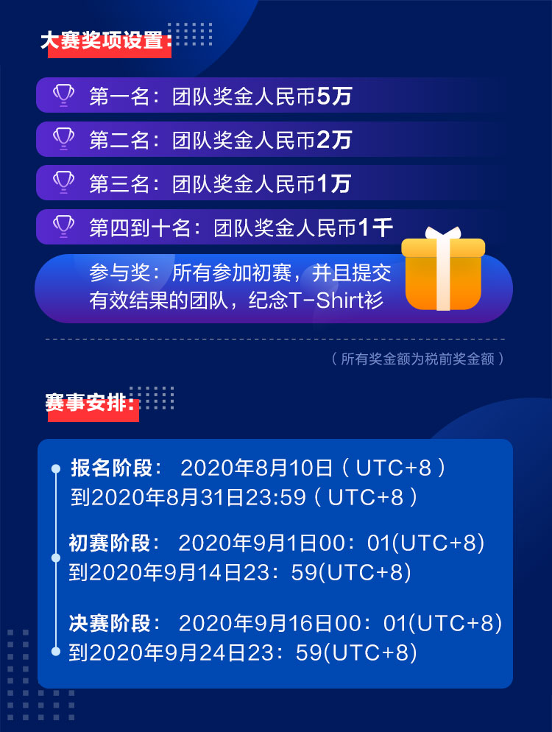
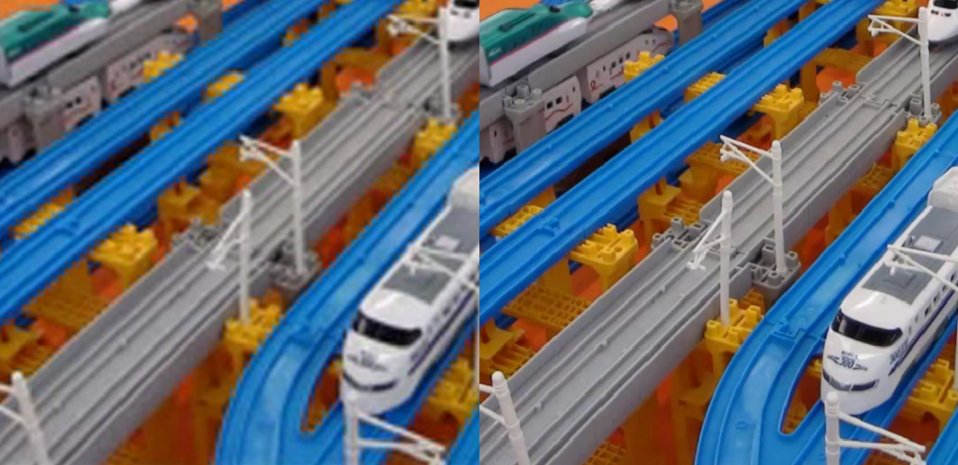
旷视AI开源大赛
比赛任务：
视频超分辨率
https://studio.brainpp.com/competition
大赛前三名团队的成员还可获得旷视校招面试直通卡，直接进入面试环节

Slide 24
欢迎加入“天元开发者交流群”

Slide 25
AI向善，行胜于言。
行正则致远

